Slide 1
Запиши до зошита сьогоднішню дату, тему розділу та тему уроку
Модуль 2.
ДОБРОБУТ І ВМІННЯ ВЧИТИСЯ
Урок 3.
Навчаємося впродовж життя

Slide 2
Емоційне налаштування «Екран настрою»

Slide 3
Гімнастика для очей

Slide 4
Робота з підручником
Підручник.
Сторінка
12

Slide 5
Перехід із початкової школи в середню, звичайно, викликає хвилювання. Проте в тебе вже є здобутки в навчанні
Згадай, чого ти навчився / навчилася у 1–4 класах.
Чого тобі хотілося б навчитися у 5 класі?
Підручник.
Сторінка
12

Slide 6
Обговоріть, що змінилося у вашому житті, коли ви перейшли до 5 класу. Розкажіть, що ви відчуваєте
Учитель розповів п’ятикласникам і п’ятикласницям про зміни, які можуть відбуватися з ними на початку нового навчального року: ставлення дорослих, розпорядок дня, маршрут до школи,
багато нових учителів та учительок, уроків, нові однокласники та однокласниці, хвилювання, втома.
Підручник.
Сторінка
12

Slide 7
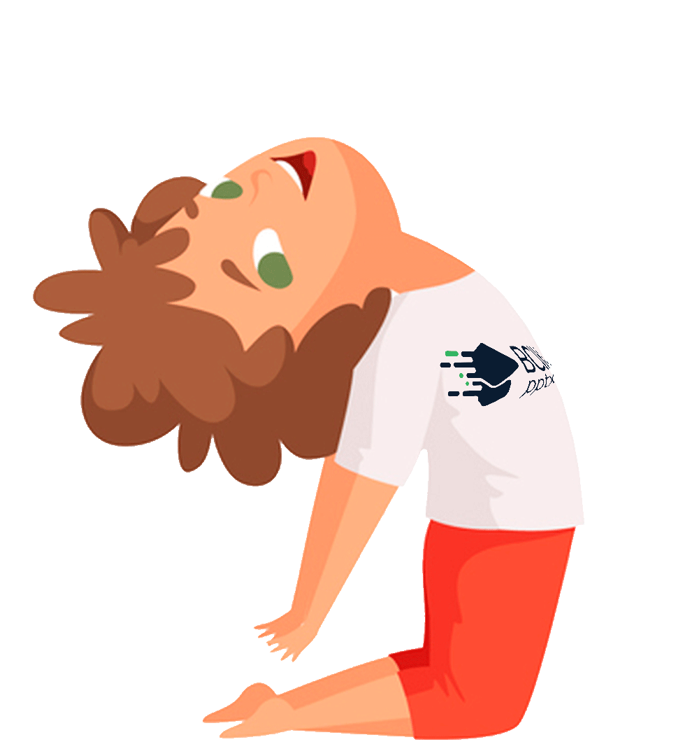
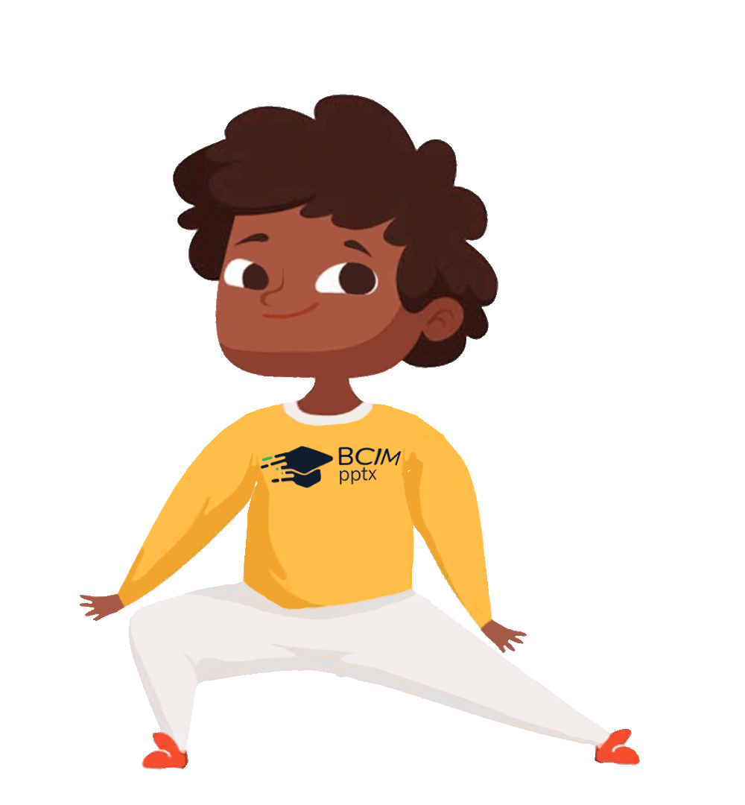
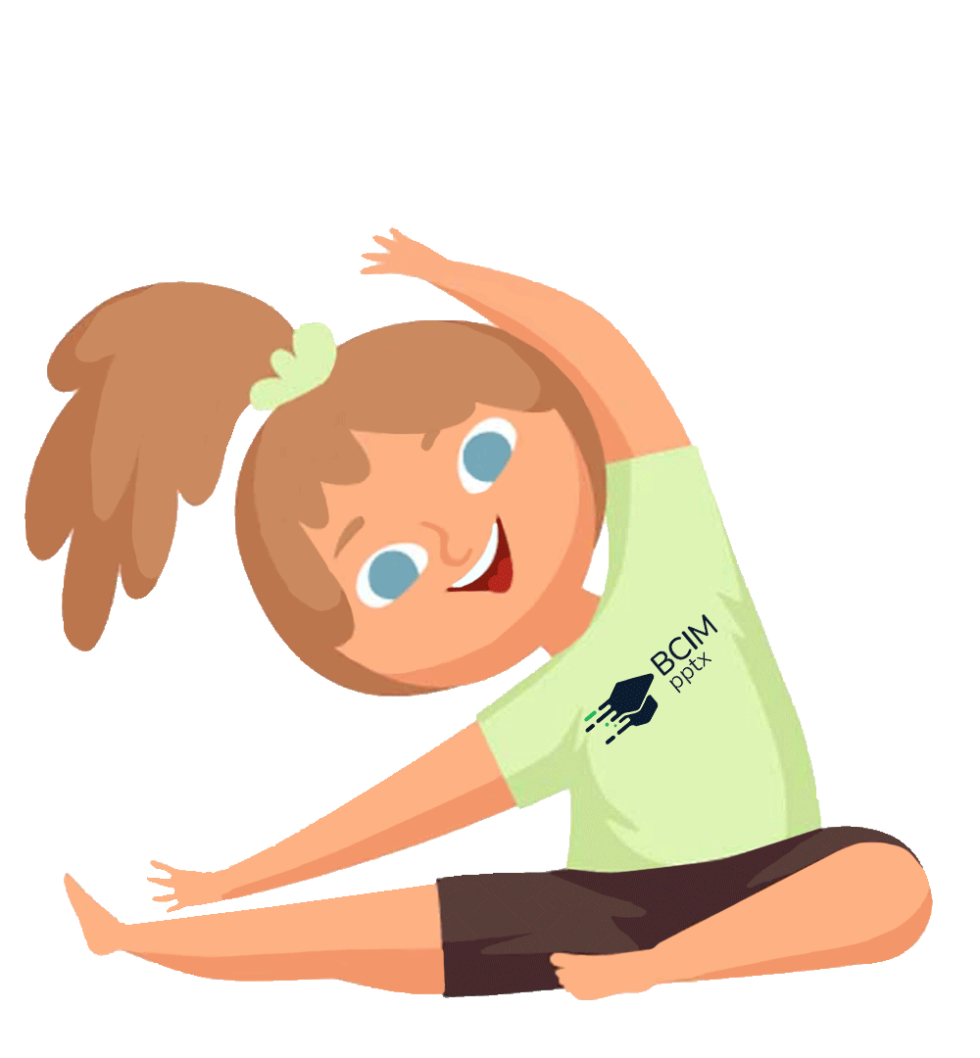
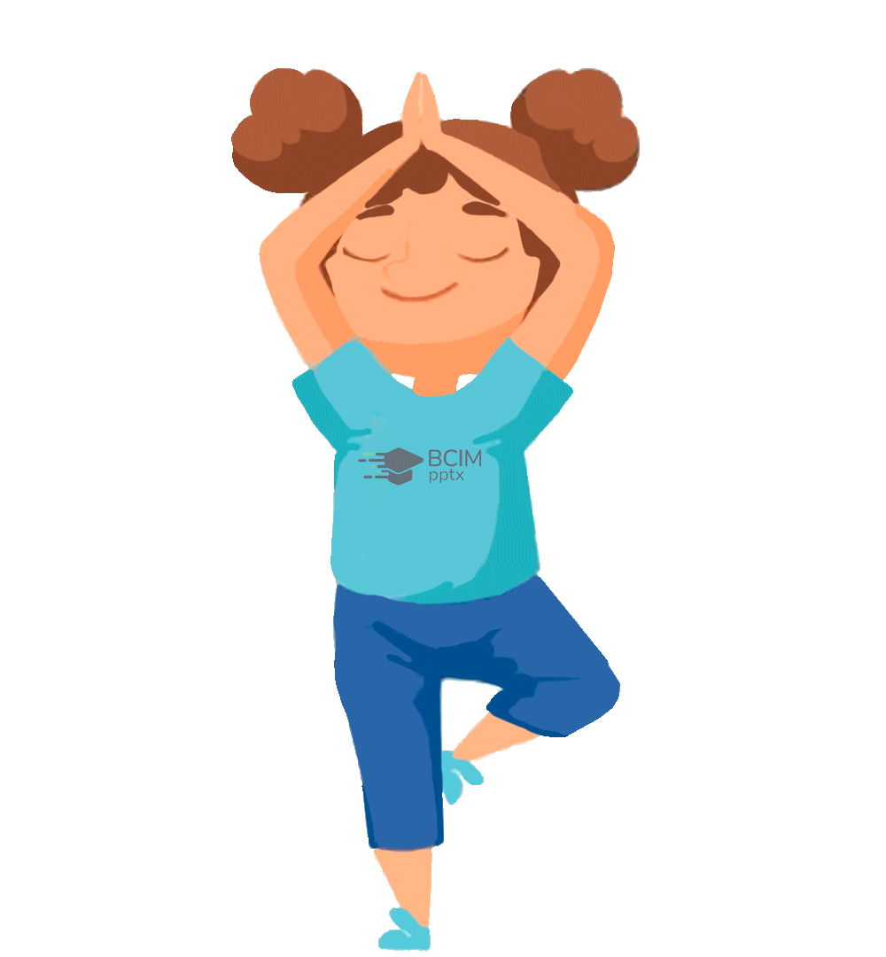
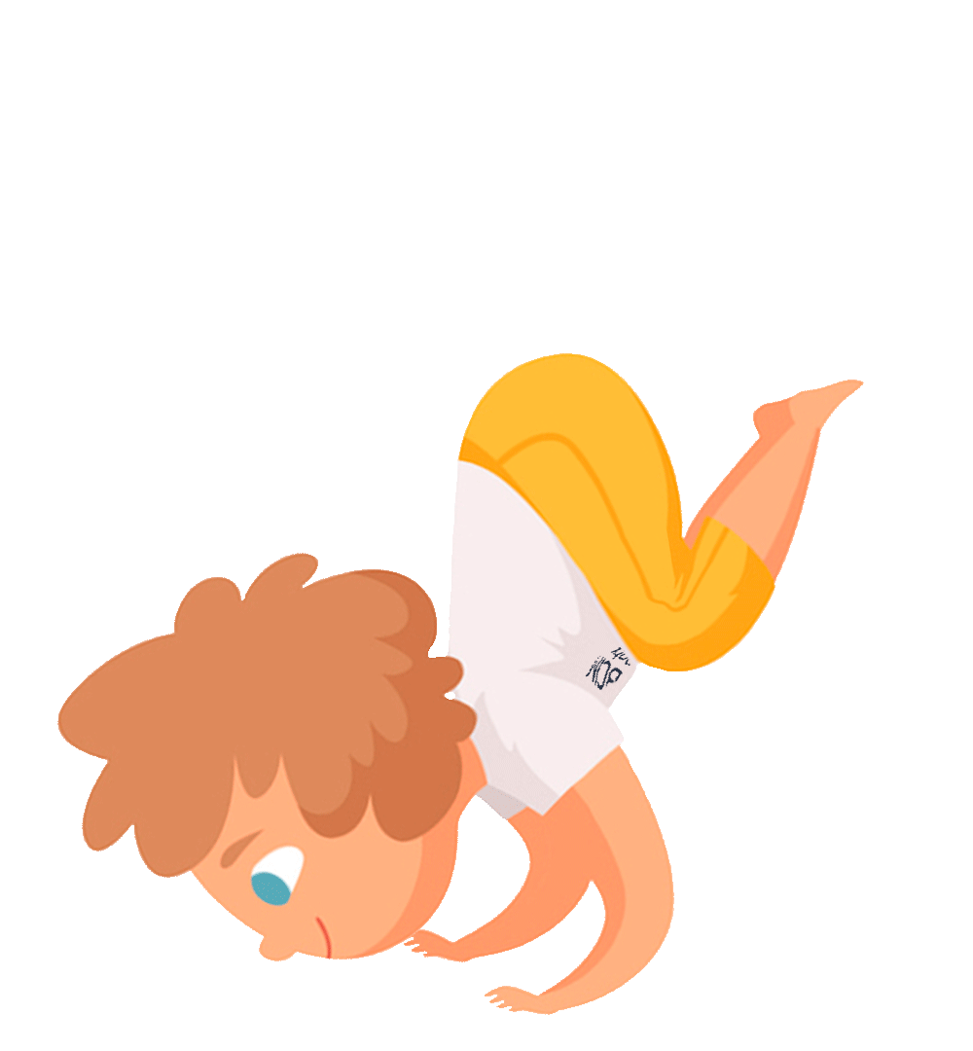
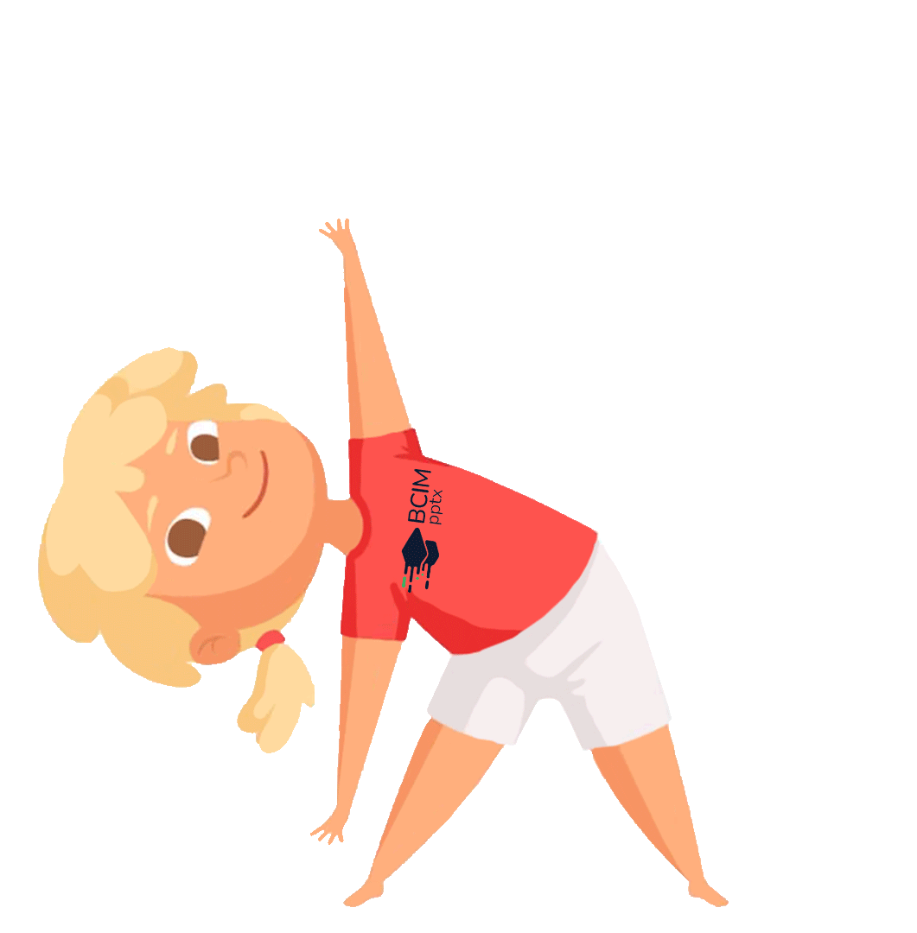
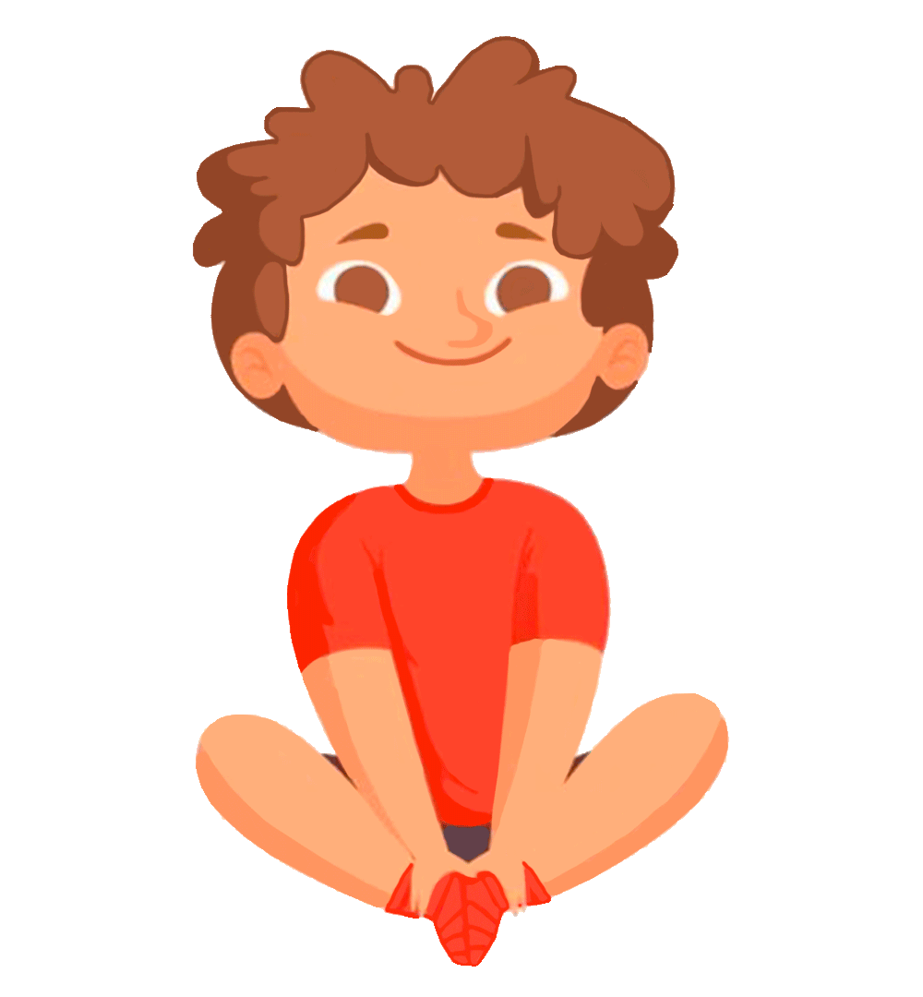
Сьогодні
Рухлива вправа
27.09.2022

Slide 8
Робота з підручником
Підручник.
Сторінка
13

Slide 9
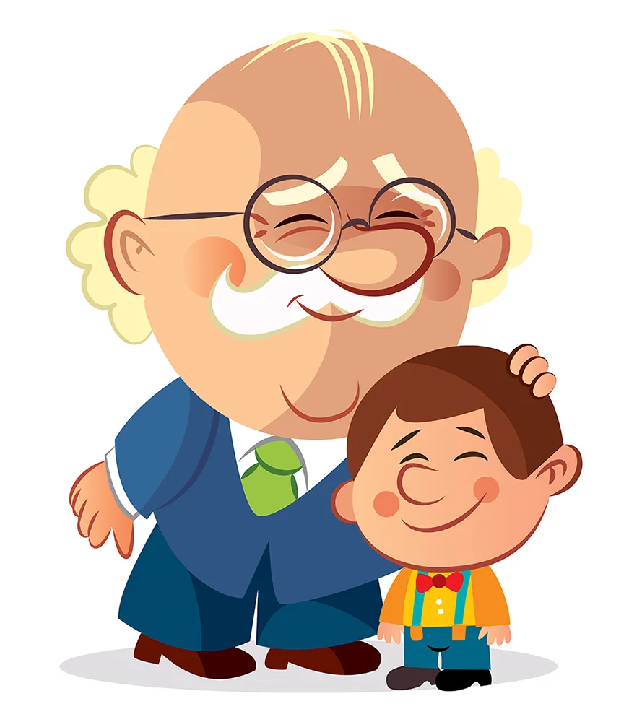
Олег поскаржився своєму дідусеві, що під час виконання домашнього завдання він швидко втомлюється. Які поради міг дати дідусь онукові?
Що ти робиш, коли
відчуваєш утому?
Підручник.
Сторінка
13

Slide 10
Сьогодні
Що робити, аби впоратися з утомою?
Для цього існують два важливих правила
27.09.2022
1. Необхідно змінити діяльність, переключитися на щось інше. Наприклад, після виконання домашнього завдання можна подрімати або присвятити час своєму хобі.
2. Обов’язково треба визначити тривалість перепочинку. Це допоможе зробити все, що необхідно, і не хвилюватися, що на щось не вистачить часу.
Підручник.
Сторінка
13

Slide 11
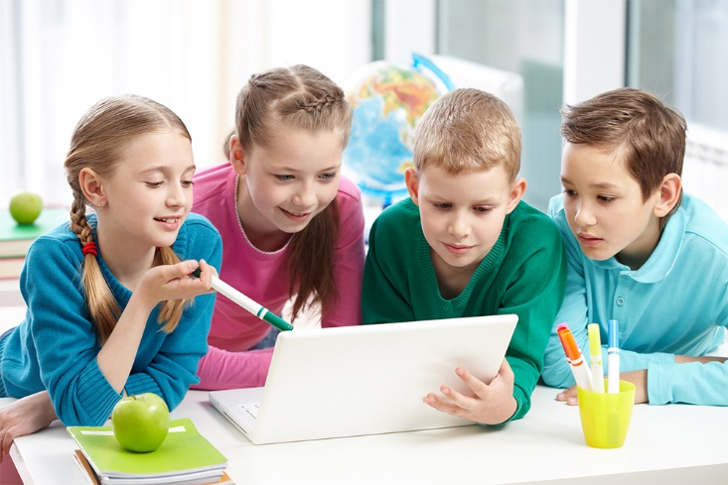
Сьогодні
На запитання “Уміння вчитися — це як?” п’ятикласники та п’ятикласниці дали такі відповіді. Доповни їх своїми думками
27.09.2022
Це вміння виокремлювати
необхідну інформацію
та працювати з нею.
Це вміння організовувати
власне навчання.
Це вміння, яке необхідне мені в житті, тому що від нього
залежить, чого я зможу досягти.
Підручник.
Сторінка
14

Slide 12
Прочитай, яка ситуація виникла в Наталі. Як ти думаєш, чому так сталося?
Чи пов’язана ця ситуація з умінням учитися? Обґрунтуй свою думку
Наталя виконувала домашнє завдання і не змогла зробити мультимедійну презентацію з інформатики. Дівчинка звернулася по допомогу до старшої сестри, але та їй відмовила, адже працювала над власним проєктом і не мала часу на іншу роботу.
Тоді Наталя попросила маму допомогти їй із презентацією. Мама сказала, що дівчинка мусить виконати завдання самостійно, адже це її робота. Розмову почув тато Наталки. Він дуже здивувався: “Наталю, невже ти не можеш упоратися з домашнім завданням сама?”. “Ні”, — відповіла дівчинка.
Підручник.
Сторінка
14

Slide 13
Оціни та поясни, наскільки в тебе сформоване вміння вчитися
1 2 3 4 5 6 7 8 9 10 11
Підручник.
Сторінка
14

Slide 14
Прочитай текст, подумки виділи нову для тебе інформацію та занотуй у зошиті. Підкресли те, про що хочеться дізнатися більше, та за бажанням досліди ці теми у вільний час
Запиши до зошита
Підручник.
Сторінка
15

Slide 15
Сьогодні
Запам'ятай!
27.09.2022
Коли вивчаєш якусь тему або досліджуєш
проблему, міркуй і відповідай на запитання.
Що відбувається?
Чому це відбувається?
Що є причиною, а що — наслідками?
Що можна зробити для розв’язання
проблеми?
Підручник.
Сторінка
16

Slide 16
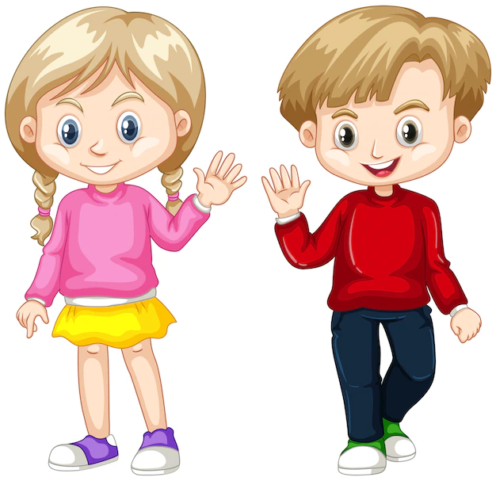
Сьогодні
Зверни увагу!
27.09.2022
Відповіді отримують ті, що ставлять запитання.
А розв’язують проблему ті, що шукають способи розв’язання.
Підручник.
Сторінка
16

Slide 17
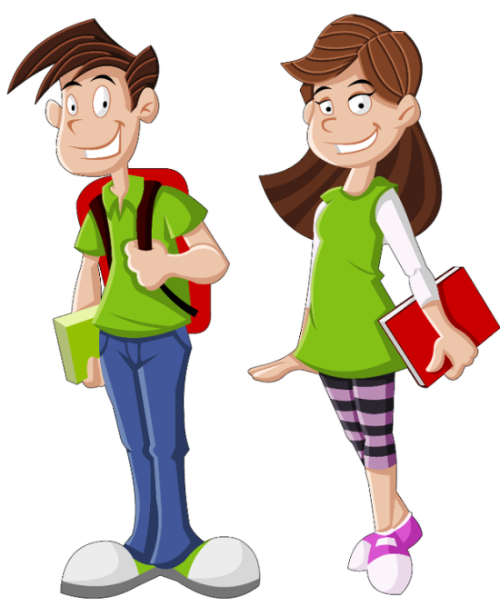
Сьогодні
Учні та учениці 5 класу на перерві прийшли до своєї першої вчительки. Марина Дмитрівна зраділа й попросила дітей дати поради першокласникам і першокласницям — як навчитися вчитися.
Доповни поради власними та поясни, чому це важливо
27.09.2022
Ділися своїми знаннями з друзями / подругами та рідними, тому що так ти краще запам’ятовуєш інформацію.
Уважно слухай розповідь учителя / учительки і занотовуй інформацію схематично (наприклад, у вигляді мапи думок). Потім тобі буде легше все пригадати.
Знаходь час для своїх улюблених занять і гуртків.
Дотримуйся розпорядку дня, вчасно лягай спати і правильно харчуйся.
Підручник.
Сторінка
16

Slide 18
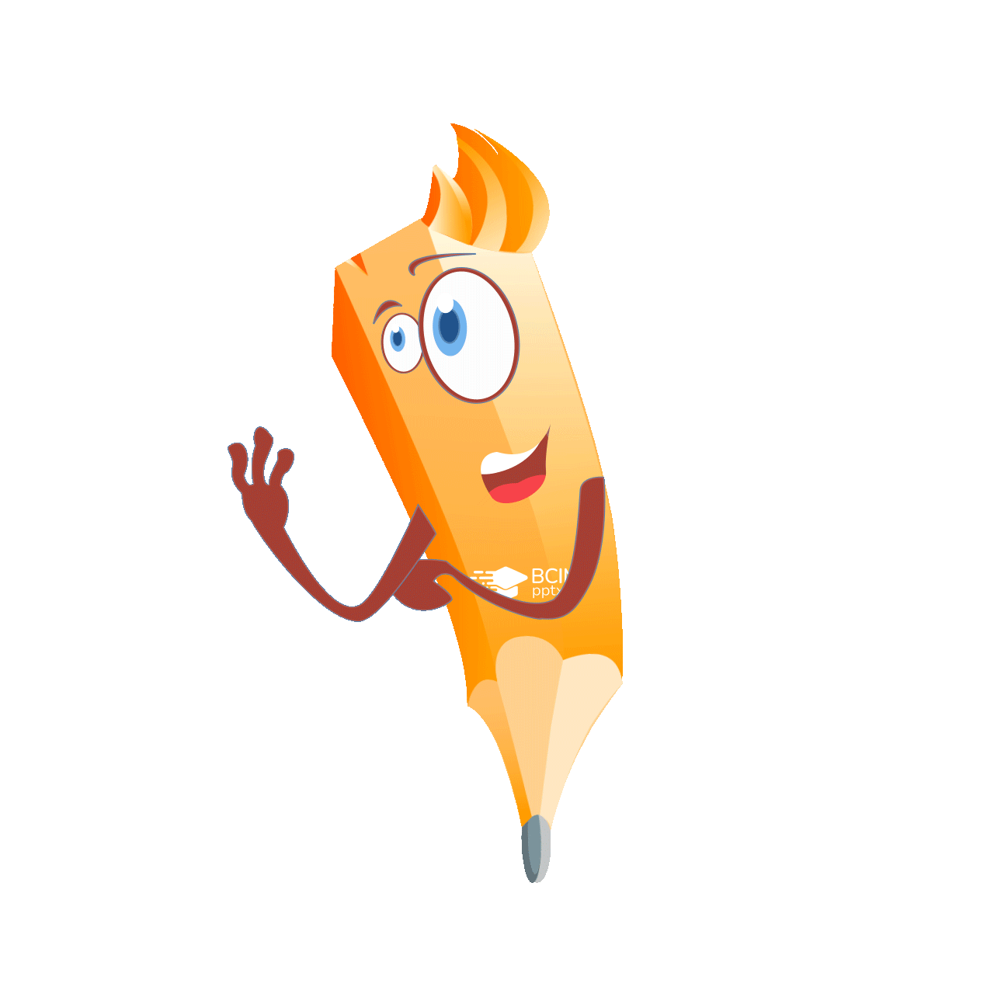
Сьогодні
Визнач, яких складників добробуту стосується кожна з порад
із завдання 9 на с. 16
27.09.2022
Задоволеність
життям
Знаходь час для своїх улюблених занять і гуртків.
?
Добробут
Дотримуйся розпорядку дня,
вчасно лягай спати
і правильно харчуйся
Піклування
про здоров’я
?
Ділися своїми знаннями з друзями / подругами та рідними, тому що так ти краще запам’ятовуєш інформацію.
Сталий спосіб
життя
?
Підручник.
Сторінка
17

Slide 19
Сьогодні
Прочитай прислів’я про знання
27.09.2022
Знання збираються по краплині, як вода в долині.
Мудрий ніхто не вродився, а навчився.
До булави треба голови.
Вік живи — вік учись.
Не кажи — не вмію, а кажи — навчусь!
Підручник.
Сторінка
17

Slide 20
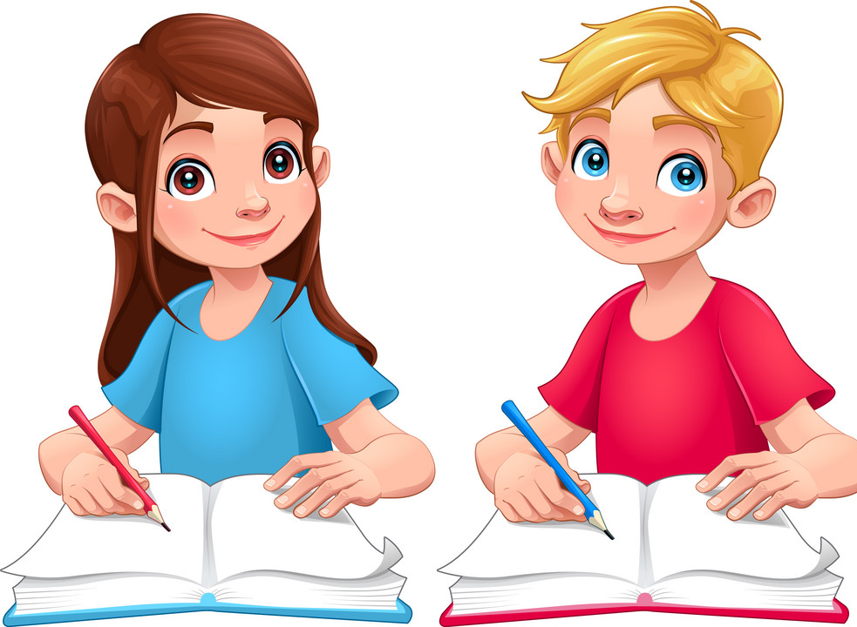
Домашнє завдання
За одним із прислів’їв із попереднього завдання напиши есе. У ньому дай відповіді на подані запитання (завдання 12, с. 17).
Короткий запис в щоденник
с. с.12-17, есе.

Slide 21
Сьогодні
Рефлексія «Мій настрій»
27.09.2022
Добре
Задовільно
Клас
Погано

